Slide 1
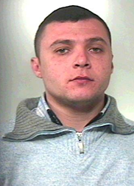
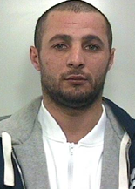
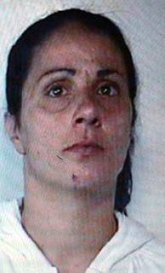
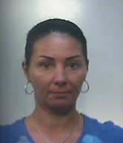
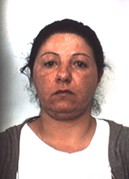
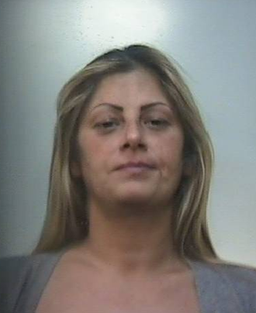
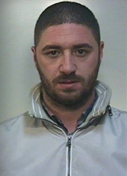
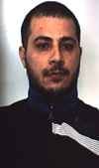
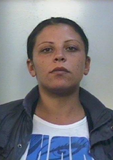
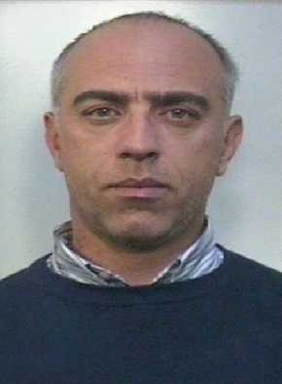
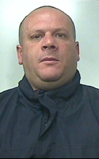
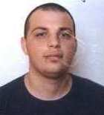
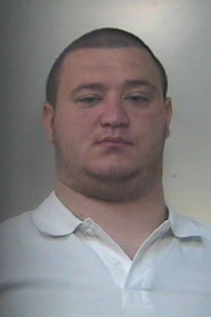
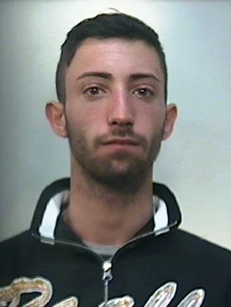
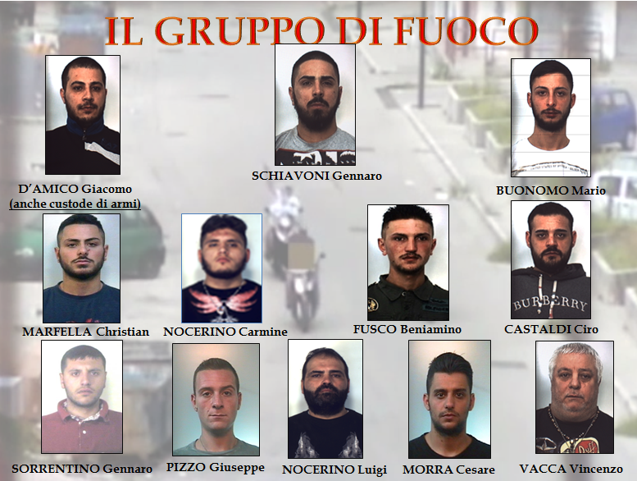
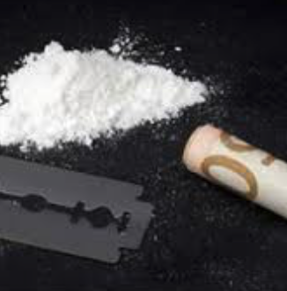
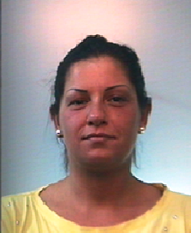
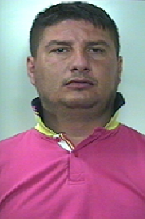
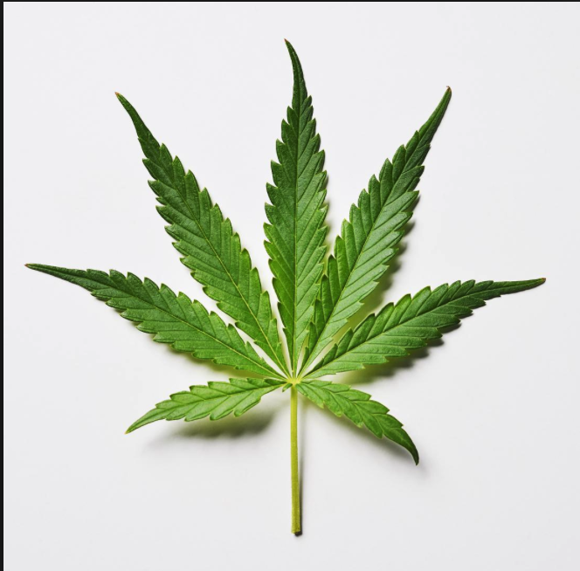
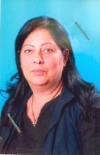
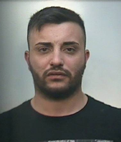
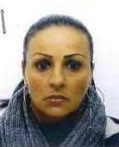
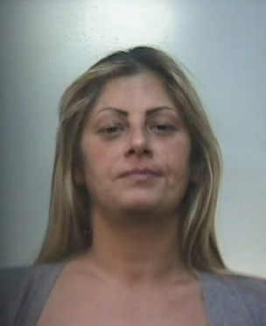

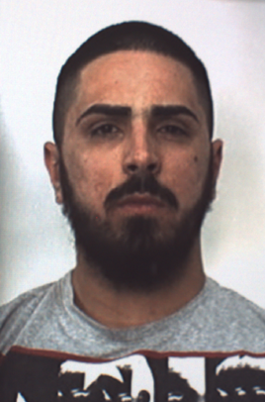
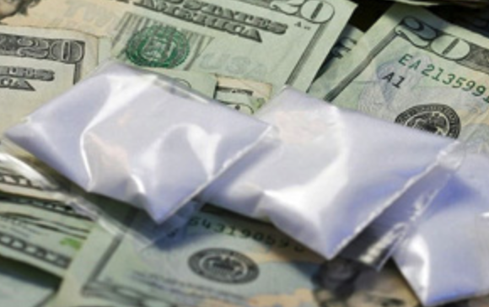

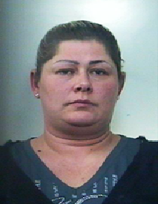

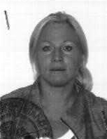
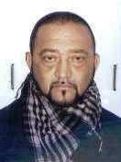
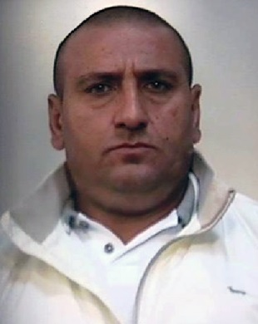
COMANDO PROVINCIALE CARABINIERI NAPOLI
OPERAZIONE “DELENDA”
D’AMICO
Antonio
D’AMICO
Giuseppe
D’AMICO
Nunziata (uccisa)
D’AMICO
Carla
D’AMICO
Addolorata
SCARALLO
Anna
PERRELLA
Ciro
D’AMICO Giacomo
BUONOCORE
Delilah Ann
ERCOLANI
Salvatore
CAPO PIAZZA
vertici organizzazione
GRUPPO DI FUOCO
COCAINA
Via
Al Chiaro
di Luna
COSTANZO
Maurizio
(suocero)
NORCIA
Gaetano
(genero)
DE BERNARDO
Salvatore
ROLLETTA
Valerio
MARIJUANA
Via
Al Chiaro
di Luna
COCAINA
Via
Callas
SCARALLO
Rosaria
(moglie)
PERRELLA
Ciro
(marito)
RIGOTTI
Silvio
MARIJUANA E COCAINA
Piazzetta Padre Pio
Via Al Chiaro di Luna
RICCI
Carmela
ALOIA
Carmine
D’AMICO
Carmela
SCARALLO
Anna
COCAINA
Via
Flauto
Magico
COCAINA
Via
Al Chiaro
Di luna e
Via Palermo
D’AMICO
Giacomo
SCHIAVONI
Gennaro
LA CASSIERA
D’AMICO
Carla
Paga la “MESATA”
agli affiliati
FORNITORI
LA CUSTODE
Dr. KNOWLES Fausto
ERCOLANI
Carmela
FUSCO
Ciro
ESPOSITO
Raffaele
SCARALLO Nunzia
ESERCITO DI 48 PUSHER
FALSA CERTIFICAZIONE DI
MALORE A CARLA D’AMICO
DE LUCA Enea
racket delle estorsioni

